Slide 1
“Il fu Mattia Pascal”
di Luigi Pirandello

Slide 2
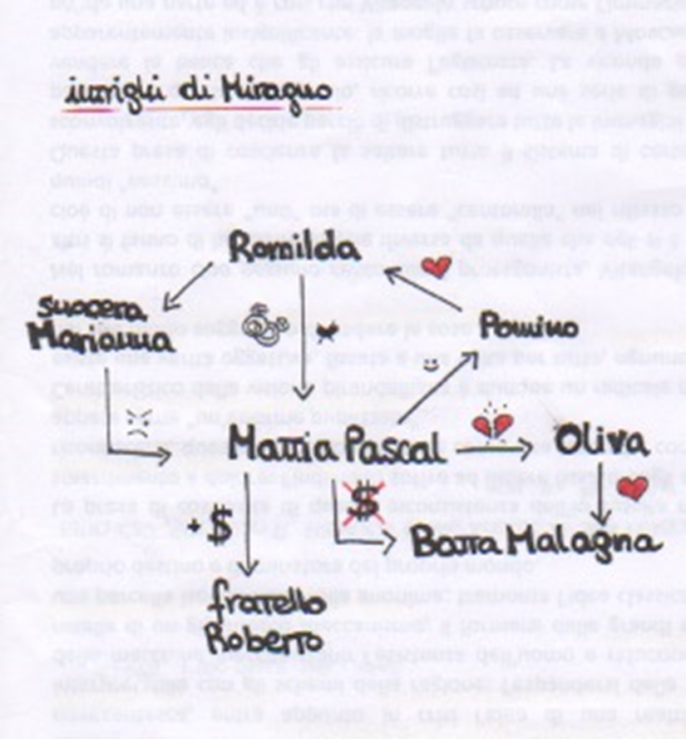

Slide 3
Aspetto fisico Mattia:
•“faccia placida e stizzosa”
•“mento piccolo”
•“barbone rossastro”
•“naso troppo piccolo”
•“fronte spaziosa”
•“occhio che tende a guardare per conto suo”

Slide 4
MATTIA PASCAL: Miragno
↓
vita infelice
↓
partenza per Montecarlo→ vince denaro
↓
scoperta “della sua morte”
↓
smarrimento intereiore
↓
cambio identità: ADRIANO MEIS

Slide 5
Adriano Meis
•“taglio della barba”
•“appariscenza di bruttezza”
•“abbigliamento da filosofo tedesco”
•“occhiali, a seguito dell'operazione all'occhio”

Slide 6
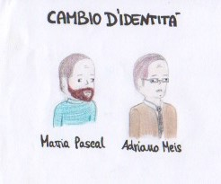

Slide 7
↓
numerosi viaggi e incontri
↓
Roma
↓
relazione con Adriana
↓
crisi d'identità→ finto suicidio
↓
ritorno a Miragno
↓
tutto cambiato
↓
smarrimento di qualsiasi tipo di identità
“il FU Mattia Pascal”

Slide 8
LA MARIONETTA
Oreste vendicativo
buco nel teatrino si sente impotente
metafora con l’uomo
i fili impongono i movimenti come fa la società
ignaro dell’immenso
VITA, ILLUSIONE E FINZIONE

Slide 9
CRISI IDENTITA’
la vita è come un flusso continuo
tendiamo a cristallizzarci in “forme” individuali
L’identità è un'illusione
Crisi dell’ «io»
non esiste una verità oggettiva, fissata a una volta per tutte, ognuno ha la sua verità che nasce dal suo modo soggettivo di vedere le cose.
siamo tanti individui diversi a seconda della visione di chi ci guarda.

Slide 10
A cura di:
Susanna Scaloni
Melanie Reiser
2°A

